Slide 1

Итоговая аттестационная работа
Данная работа посвящена тестированию функционала регистрации на сайте Tutu.ru. В работе будут представлены результаты тестирования, анализ выявленных ошибок и рекомендации по их устранению.
Цель работы - оценить качество реализации функционала регистрации на сайте Tutu.ru, выявить существующие ошибки .
Выполнила: Марьева Виктория

Slide 2



Цель и задачи
Цель
Задачи
Основная цель - провести тестирование формы регистрации, используя полученные знания. Цель состоит в том, чтобы создать полную тестовую документацию, включая тест-кейсы и отчет о тестировании, который отражает результаты.
Составление чек-листа для формы регистрации на сайте Tutu.ru.
Разработка тест-кейсов для формы регистрации.
Проведение тестирования формы регистрации на основе составленных тест-кейсов.
Составление баг-репортов по обнаруженным ошибкам.
Анализ полученных результатов тестирования.

Slide 3

Чек-лист проверок
Тестирование графического интерфейса
Позитивная проверка полей формы регистрации
Первый этап тестирования включает в себя проверку визуального аспекта сайта. Это включает в себя оценку дизайна, удобства навигации, размещения элементов интерфейса и их взаимодействия с пользователем.
Тестирование включает проверку возможности успешной регистрации нового пользователя с использованием различных вариантов ввода данных и дополнительных сервисов, таких как «Одноклассники» и VK.
Негативная проверка полей формы регистрации
Эта часть тестирования направлена на проверку корректности работы формы регистрации при вводе неверных или неполных данных. Проверяется отклик формы на пустые поля, невалидные значения и отсутствие согласия с условиями.

Slide 4
Тест-кейсы
1
Тест-кейс №1
Проверка наличия обязательных модулей формы регистрации. Включает в себя проверку доступности полей для ввода адреса электронной почты, чек-бокса согласия на обработку персональных данных, кнопки “Зарегистрироваться”, а также кнопок входа через социальные сети.
2
Тест-кейс №2
Проверка регистрации нового пользователя с введенными валидными значениями поля регистрации с проставлением чек-бокса. Проверка заключается в вводе корректного адреса электронной почты, подтверждении согласия на обработку данных и нажатии кнопки “Зарегистрироваться”.
3
Тест-кейс №3
Проверка регистрации нового пользователя с помощью сервиса “Одноклассники”. Проверка осуществляется путем клика по кнопке входа через “Одноклассники”, ввода валидных данных в форме авторизации “Одноклассники” и подтверждения входа.
4
Тест-кейс №4
Проверка регистрации нового пользователя с помощью сервиса VK (Вконтакте). Проверка осуществляется путем клика по кнопке входа через VK, ввода валидных данных в форме авторизации VK и подтверждения входа.
5
Тест-кейс №5
Проверка перехода на страницу с текстом документа “Политика обработки персональных данных”. Проверка осуществляется путем клика по ссылке “Политика обработки персональных данных” и подтверждения перехода на страницу с соответствующим документом.
6
Тест-кейс №6
Проверка перехода на страницу с текстом документа “Пользовательское соглашение”. Проверка осуществляется путем клика по ссылке “Пользовательское соглашение” и подтверждения перехода на страницу с текстом документа.
7
Тест-кейс №7
Проверка, что страница эффективно обрабатывает случай, когда сессия пользователя истекает в процессе регистрации. Проверка осуществляется путем ввода данных формы, имитации завершения сессии и проверки сохранения введенных данных формы.
8
Тест-кейс №8
Проверка отправки письма для подтверждения регистрации на указанный адрес после успешной регистрации. Проверка осуществляется путем ввода корректных данных, отправки формы и подтверждения отправки письма на указанный адрес с последующим вводом кода подтверждения.
9
Тест-кейс №9
Проверка на кроссбраузерность страницы регистрации. Проверка осуществляется путем тестирования формы регистрации в разных браузерах (Chrome, Firefox, Safari, Edge) с подтверждением успешной регистрации и корректного отображения страницы.
10
Тест-кейс №10
Проверка страницы на удобство использования и корректность отображения в десктопных и в мобильных браузерах. Проверка осуществляется путем тестирования формы регистрации в разных браузерах (Google Chrome, Samsung Internet, Safari) с подтверждением успешной регистрации и корректного отображения страницы на разных платформах.
11
Тест-кейс №11
Проверка возможности регистрации пользователя с введенными невалидными данными в поле “e-mail”. Проверка осуществляется путем ввода некорректных данных в поле “e-mail”, подтверждении согласия на обработку данных, отправке формы и подтверждении вывода сообщения об ошибке.
12
Тест-кейс №12
Проверка отправки пустой формы регистрации. Проверка осуществляется путем отправки формы без ввода данных, подтверждении вывода сообщения об ошибке.
13
Тест-кейс №13
Проверка отправки пустой формы регистрации с проставлением чек-бокса согласия. Проверка осуществляется путем отправки формы без ввода данных, но с подтверждением согласия на обработку данных, подтверждении вывода сообщения об ошибке.
14
Тест-кейс №14
Проверка возможности регистрации пользователя с введенными валидными данными в поле “e-mail” и непоставленным чек-боксом согласия. Проверка осуществляется путем ввода корректных данных в поле “e-mail”, но без подтверждения согласия на обработку данных, подтверждении вывода сообщения об ошибке.
15
Тест-кейс №15
Проверка возможности регистрации уже зарегистрированного пользователя. Проверка осуществляется путем ввода данных уже существующего пользователя, подтверждении вывода сообщения об ошибке.

Slide 5

Баг-репорт №1
ID
001
Название
Ошибка регистрации нового пользователя на сайте https://www.tutu.ru/ с помощью сервиса «VK» ( Вконтакте)
Предусловие
Пользователь не зарегистрирован на сайте https://www.tutu.ru/
Описание
Пользователь пытается зарегистрироваться на сайте https://www.tutu.ru/ с помощью формы «VK».
Ожидаемый результат
После проведенных манипуляций всплывает окно об успешном прохождении регистрации.
Фактический результат
После проведенных манипуляций всплывает окно об невозможности регистрации.
Окружение
Microsoft Windows 11, Google Chrome v.130
Вложение
screenshot баг.png
Критичность
S4 - незначительный
Приоритет
низкий

Slide 6

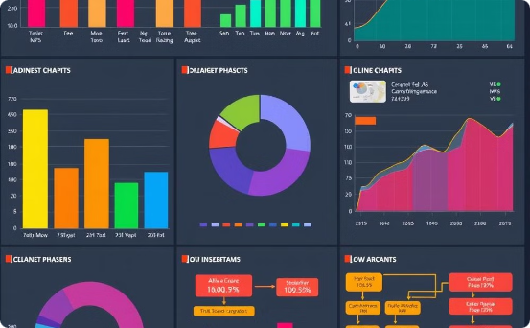
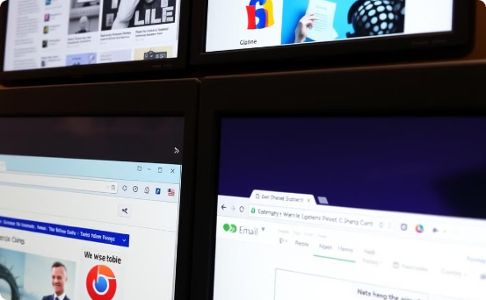
Отчет о полученных результатах проверки
Тестирование функционала
Анализ полученных результатов
Кроссбраузерное и кроссплатформенное тестирование
В рамках итоговой аттестационной работы была проведена проверка функционала формы регистрации сайта https://www.tutu.ru/. Было реализовано 15 тестовых сценариев, охватывающих различные аспекты работы формы регистрации.
Тестирование выявило ряд проблем, которые были задокументированы в баг-репорте. Тестирование проводилось с использованием различных методов, таких как функциональное тестирование, исследовательское тестирование и тестирование производительности.
Тестирование проводилось на популярных веб-браузерах, включая Google Chrome, Mozilla Firefox, Safari, Microsoft Edge, а также на различных операционных системах, таких как Microsoft Windows 11 и Android.

Slide 7
Заключение
Тестирование является неотъемлемой частью процесса разработки программного обеспечения. Оно позволяет выявить ошибки и недочёты, улучшить качество продукта и обеспечить его надёжность. В рамках итоговой аттестационной работы было проведено тестирование формы регистрации на сайте tutu.ru.
Результаты тестирования подтвердили, что форма регистрации tutu.ru разработана с учётом всех необходимых функций. Все задачи, поставленные в итоговой аттестационной работе, были успешно выполнены. Проведённые тесты показали, что форма регистрации tutu.ru соответствует стандартам качества и готова к использованию.
Созданные тест-кейсы позволили проверить функциональность формы регистрации на соответствие требованиям. Тестирование показало, что функционал работает корректно, с минимальным количеством ошибок. В ходе работы было обнаружено 1 баг.
В целом, тестирование формы регистрации tutu.ru продемонстрировало важность и эффективность процесса тестирования в разработке программного обеспечения. Полученные результаты могут быть использованы для дальнейшего совершенствования функционала сайта.

Slide 8

Спасибо за внимание!

